Slide 1
ΕΘΝΙΚΟ ΜΕΤΣΟΒΙΟ ΠΟΛΥΤΕΧΝΕΙΟ
ΕΡΓΑΣΤΗΡΙΟ ΜΕΤΑΛΛΕΥΤΙΚΗΣ ΤΕΧΝΟΛΟΓΙΑΣ
ΚΑΙ ΠΕΡΙΒΑΛΛΟΝΤΙΚΗΣ ΜΕΤΑΛΛΕΥΤΙΚΗΣ
Αποτίμηση της κοινωνικής ωφελιμότητας των οικιακών φωτοβολταϊκών εγκαταστάσεων στο πλαίσιο του ελληνικού μηχανισμού στήριξης των ΑΠΕ
Δημήτρης Καλιαμπάκος
Καθηγητής Ε.Μ.Π.
Αθήνα, Φεβρουάριος 2016

Slide 2
Αντικείμενο του Ερευνητικού Προγράμματος
Αντικείμενο αποτελεί η διερεύνηση και η αποτίμηση της κοινωνικής ωφελιμότητας (εξωτερικότητες) των φ/β εγκαταστάσεων στέγης.
Πιο συγκεκριμένα:
Αξιολογείται το θεσμικό πλαίσιο της ελληνικής αγοράς των ΑΠΕ με έμφαση στον τομέα των οικιακών φ/β
Εξετάζονται οι αιτίες που οδήγησαν στη δημιουργία του ελλείμματος του Ειδικού Λογαριασμού.
Αξιολογείται η οικονομική βιωσιμότητα τυπικών φ/β εγκαταστάσεων και αποτιμώνται οι επιπτώσεις της μείωσης των εγγυημένων τιμών.
Καταγράφονται και αποτιμώνται οικονομικά οι εξωτερικότητες που σχετίζονται με τις οικιακές φ/β εγκαταστάσεις.

Slide 3
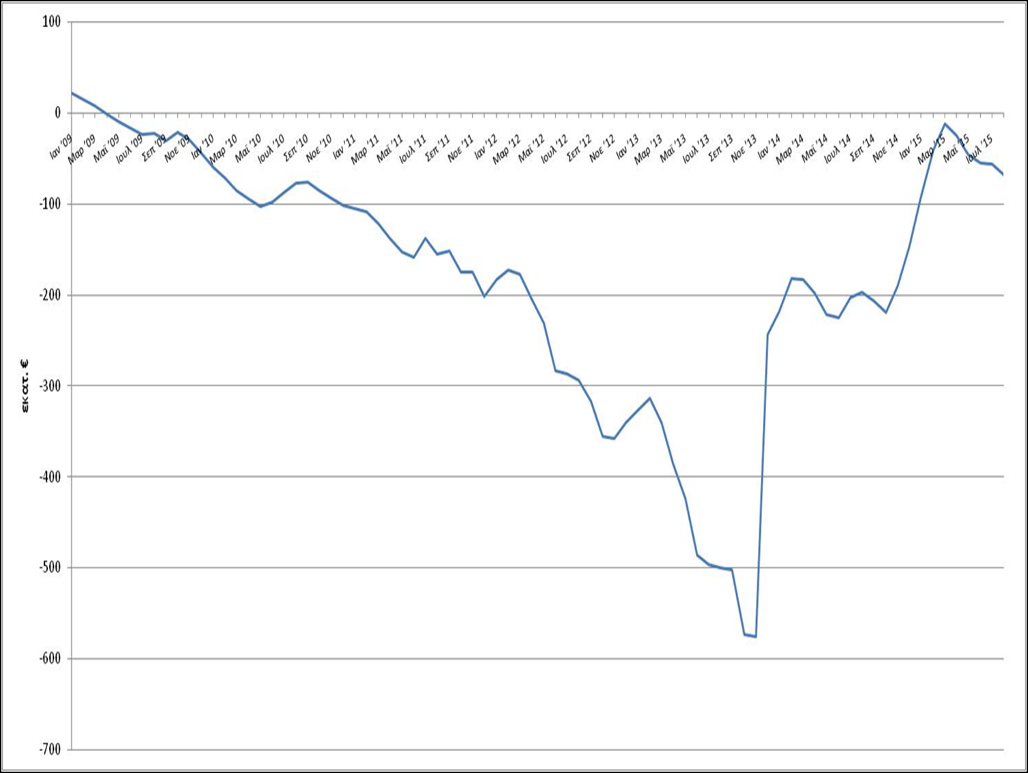
Το μεγάλο έλλειμμα του Ειδικού Λογαριασμού η αιτία του προβλήματος
Πού οφείλεται όμως αυτό;

Slide 4
Αιτίες ελλείμματος Ειδικού Λογαριασμού
Αποτυχία ελέγχου του προσδιορισμένου ρυθμού εισόδου μονάδων ΑΠΕ από πλευράς του κράτους, ειδικά στην περίπτωση των φ/β επί εδάφους.
Υποεκτίμηση της ΟΤΣ.
Εσφαλμένη εκτίμηση των εσόδων από την πώληση των δικαιωμάτων αερίων ρύπων του θερμοκηπίου αλλά και του τέλους της ΕΡΤ.
Το εγγενές πρόβλημα της σύνδεσης του κοινωνικού οφέλους με τη χρηματιστηριακή τιμή του CO₂.

Slide 5
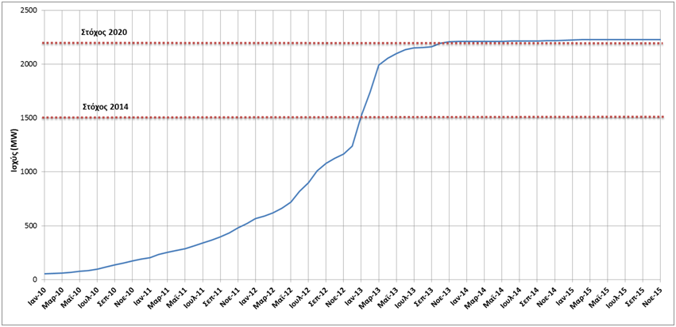
Η διείσδυση των φ/β εγκαταστάσεων επί εδάφους
Το ποσοστό διείσδυσης που έπρεπε να ολοκληρωθεί το 2020 πραγματοποιήθηκε το 2013, 7 χρόνια νωρίτερα.

Slide 6
Αιτίες ελλείμματος Ειδικού Λογαριασμού
Αποτυχία ελέγχου του προσδιορισμένου ρυθμού εισόδου μονάδων ΑΠΕ από πλευράς του κράτους, ειδικά στην περίπτωση των φ/β επί εδάφους.
Υποεκτίμηση της ΟΤΣ.
Εσφαλμένη εκτίμηση των εσόδων από την πώληση των δικαιωμάτων αερίων ρύπων του θερμοκηπίου αλλά και του τέλους της ΕΡΤ.
Το εγγενές πρόβλημα της σύνδεσης του κοινωνικού οφέλους με τη χρηματιστηριακή τιμή του CO₂.

Slide 7
Η ελληνική Πολιτεία χωρίς να αναλύσει τα αίτια που οδήγησαν στη διόγκωση του ελλείμματος αντιμετώπισε το πρόβλημα με λογιστική αντίληψη, η οποία οδήγησε σε μια άδικη και «οριζόντια» μείωση των εγγυημένων τιμών

Slide 8
Ειδικό Πρόγραμμα Ανάπτυξης Φ/Β σε Στέγες
Επίσημες αναφορές για το χαρακτηρισμό των φ/β στέγης:
«…Η εγκατάσταση φωτοβολταϊκών σταθμών [...] κατά το δυνατόν πλησιέστερα στην κατανάλωση συμβάλει στην καλύτερη και οικονομικότερη λειτουργία των ηλεκτρικών δικτύων καθώς περιορίζει τις απώλειές τους και μειώνει τις ανάγκες για άμεση ενίσχυση αυτών. Για τους λόγους αυτούς κρίνεται σκόπιμη η κατά το δυνατόν μεγαλύτερη διασπορά των φωτοβολταϊκών σταθμών παραγωγής στην χώρα» (Απόφαση ΡΑΕ υπ’ αριθ. 75/2007)
«…η οικονομική απόδοση τους να είναι ελαφρά βελτιωμένη (IRR στη ζώνη 19,5%-20%) καθώς οι εγκαταστάσεις αυτές δεν θα πρέπει να αντιμετωπίζονται αυστηρά ως επενδυτικές δράσεις…» (Αιτιολογική έκθεση ν. 4254/2014)

Slide 9
Ποιες θα πρέπει να ήταν οι εγγυημένες τιμές ανά τρίμηνο αν η Πολιτεία ήταν συνεπής στη δέσμευση της απόδοσης 19,5 – 20%;
Εγγυημένες τιμές που οδηγούν σε οικονομική απόδοση 19,5% έως 20%
Περίοδος Ανάλυσης | Εγγυημένη τιμή προ μείωσης (€/MWh) | Εγγυημένη τιμή μετά τη μείωση (€/MWh) | Εγγυημένη τιμή για απόδοση 19,5% - 20% (€/MWh)
Γ’ Τριμ. 2011 | 550 | 470 | 590 – 603
Δ’ Τριμ. 2011 | 550 | 470 | 590 – 603
Α’ Τριμ. 2012 | 550 | 415 | 515 – 526
Β’ Τριμ. 2012 | 550 | 385 | 515 – 526
Γ’ Τριμ. 2012 | 495 | 340 | 455 – 464
Δ’ Τριμ. 2012 | 495 | 295 | 455 – 464
Β Εξάμηνο 2013 | 125 | Καμία μείωση | 317 - 324
Έτος 2014 | 120 |  | 249 - 255
Έτος 2015 | 115 |  | 196 – 200

Slide 10
Το βασικό πρόβλημα στην ανάλυση του ΥΠΕΚΑ (έκθεση Μαΐου 2013): Η έλλειψη του επιτοκίου προεξόφλησης
Η αποδοχή ή απόρριψη ενός επενδυτικού σχεδίου με χρήση του Εσωτερικού Βαθμού Απόδοσης (IRR) στηρίζεται στη σύγκριση αυτού του οικονομικού δείκτη με το επιτόκιο προεξόφλησης. Μια οικονομική ανάλυση που στερείται του προσδιορισμού επιτοκίου προεξόφλησης, δε μπορεί, προφανώς, να παράξει αξιόπιστα αποτελέσματα.

Slide 11
Η επιδιόρθωση του λάθους: Ποιο είναι το ενδεδειγμένο επιτόκιο προεξόφλησης για κάθε περίοδο;
Περίοδος | Επιτόκιο Προεξόφλησης (%) | Απόδοση 10ετών Ομολόγων Ελ. Δημοσίου (%)
Γ΄ τρίμηνο 2011 | 12 | 16,6
Δ΄ τρίμηνο 2011 | 13 | 19
Α΄ τρίμηνο 2012 | 18 | 26
Β΄ τρίμηνο 2012 | 19 | 25,4
Γ΄ τρίμηνο 2012 | 19 | 23,7
Δ΄ τρίμηνο 2012 | 12 | 16,2

Slide 12
Δύο κρίσιμα ερωτήματα που πρέπει να απαντηθούν:
Ήταν οι αρχικές αποδόσεις των φ/β στέγης, πριν τη μείωση των εγγυημένων τιμών, υπερβολικές;
Μετά τη μείωση συνεχίζουν οι επενδύσεις αυτές να είναι βιώσιμες;

Slide 13
Χρηματοοικονομική Ανάλυση - Παραδοχές
Ανηγμένο κόστος επένδυσης ανά εξάμηνο (2011 – 2012) : 3.800 – 3.300 – 2.900 €/kW
Ανηγμένο κόστος αντικατάστασης εξοπλισμού : 1.000 €/kW
Ετήσιος συντελεστής μείωσης απόδοσης : 1%
OPEX (επί του κόστους επένδυσης) : 1%
Διάρκεια αποπληρωμής δανείου : 12 έτη
Ονομαστικό επιτόκιο δανεισμού : 6,5 %
Ποσοστό δανειοδότησης : 75 %
Ενεργειακή απόδοση : 15 %
Διάρκεια ζωής : 25 έτη
Φορολόγηση : 0 %
Πληθωρισμός : 2%

Slide 14
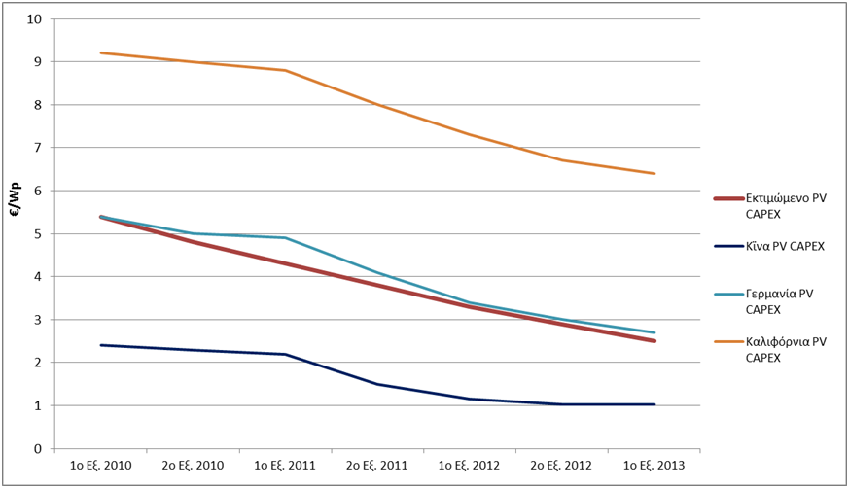
Ανηγμένο κόστος επένδυσης (CAPEX)
Fraunhofer-Institut für Solare Energiesysteme-FISE (2013), Agora Energiewende (2013), International Energy Agency-IEA (2010), IEA (2013), International Renewable Energy Agency-IRENA (2012), IRENA (2013), Ρυθμιστική Αρχή Ενέργειας-ΡΑΕ (2012), ΡΑΕ (2013), ΥΠΕΚΑ (2012), Bloomberg (2013)

Slide 15
Αποτελέσματα χρηματοοικονομικής ανάλυσης
Σενάριο 1: 100% ίδια Κεφάλαια
Περίοδος Ανάλυσης | Επιτόκιο προεξόφλησης (%) | IRR (%) προ μείωσης | IRR (%) μετά μείωσης | NPV (€) προ μείωσης | NPV (€) μετά μείωσης
Γ’ Τριμ. 2011 | 12 | 18 | 14 | 14.152,7 | 4.673,1
Δ’ Τριμ. 2011 | 13 | 18 | 14 | 11.058,9 | 2.255,7
Α’ Τριμ. 2012 | 18 | 21 | 14 | 4.617,9 | -5.384,3
Β’ Τριμ. 2012 | 19 | 21 | 13 | 2.965,7 | -8.393,9
Γ’ Τριμ. 2012 | 19 | 22 | 13 | 3.224,5 | -7.401,7
Δ’ Τριμ. 2012 | 12 | 22 | 10 | 17.617,7 | -2.915,3

Slide 16
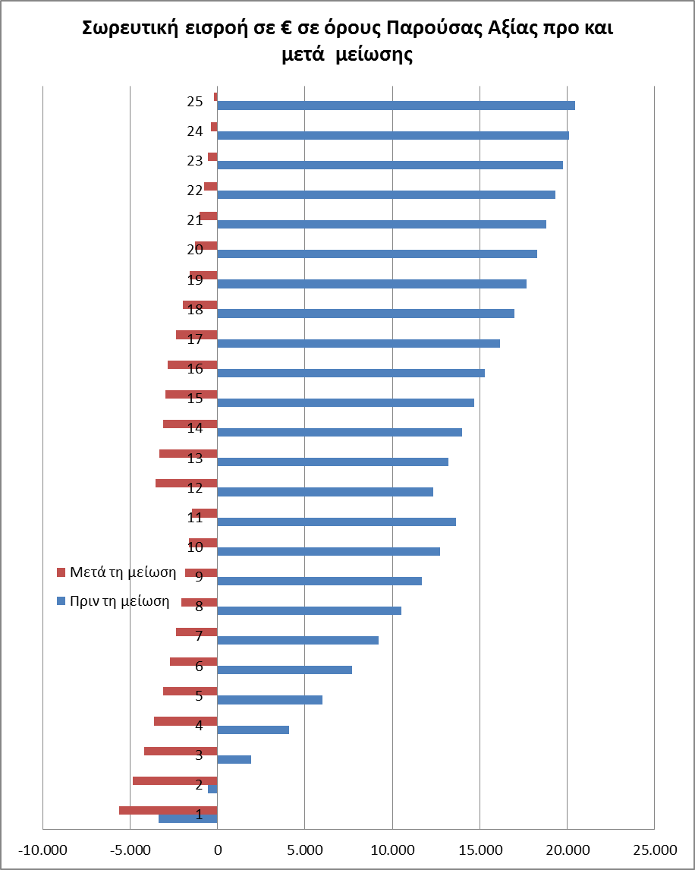
Πίνακας σωρευτικών ταμειακών ροών
Σενάριο 2: 25% ίδια κεφάλαια – 75% δανειακά
Δ΄ Τρίμηνο 2012

Slide 17
Συμπεράσματα της χρηματοοικονομικής ανάλυσης
Οι αποδόσεις των επενδύσεων στα οικιακά φ/β με τις εγγυημένες τιμές (πριν τη μείωση) ήταν εύλογες.
Μετά τη μείωση της εγγυημένης τιμής τα οικονομικά αποτελέσματα των επενδύσεων πρακτικά μηδενίζονται ή ακόμη οι επενδύσεις καθίστανται ζημιογόνες.
Ειδικότερα, σε περιπτώσεις που η επένδυση πραγματοποιείται μέσω τραπεζικού δανεισμού, ο κάτοχος του φ/β σε πολλές περιπτώσεις θα πρέπει να πληρώσει από άλλα ίδια εισοδήματα προκειμένου να εξυπηρετήσει τις υποχρεώσεις του.
Η εκ των υστέρων αλλαγή των όρων πρακτικά «παγίδευσε» σε μια επένδυση μικροεπενδυτές, με την έννοια ότι δεν μπορούν να μεταβάλλουν την απόφασή τους με βάση τα νέα δεδομένα.

Slide 18
Η «οριζόντια» μείωση στις εγγυημένες τιμές των ΑΠΕ πλήττει ιδιαίτερα τους μικροεπενδυτές
Η απώλεια εισοδήματος επηρεάζει πολύ περισσότερο ένα νοικοκυριό χαμηλού εισοδήματος απ’ ότι ένα νοικοκυριό υψηλού εισοδήματος. Κάθε ευρώ που χάνεται από νοικοκυριά χαμηλού εισοδήματος «πονάει» περισσότερο από απώλεια ενός ευρώ πλούσιων νοικοκυριών.
Επίσης, ένα νοικοκυριό χαμηλού εισοδήματος θα προτιμούσε να διαθέσει τα χρήματα στην τρέχουσα κατανάλωση αντί να τα αποταμιεύσει ή να τα επενδύσει, αν γνώριζε ότι η απόδοση τελικά θα ήταν η τρέχουσα. Πολύ περισσότερο που τα νοικοκυριά χαμηλού εισοδήματος είναι περισσότερο επιφυλακτικά στον κίνδυνο, σε σύγκριση με τα νοικοκυριά υψηλού εισοδήματος.

Slide 19
Αποτίμηση περιβαλλοντικών και κοινωνικών ωφελειών από τα φ/β στέγης (εξωτερικότητες)
Πραγματοποιήθηκε οικονομική αποτίμηση των σημαντικότερων ωφελειών από την εγκατάσταση οικιακών φ/β συστημάτων με έτος βάσης το 2014.
Η περιβαλλοντική οικονομία μπορεί να αποτελέσει ένα ιδιαίτερα σημαντικό εργαλείο σε θέματα λήψης αποφάσεων, καθώς, όπως αναφέρεται χαρακτηριστικά, η έλλειψη της οικονομικής αποτίμησης των περιβαλλοντικών συνιστωσών ενός προβλήματος στο πλαίσιο μιας ολοκληρωμένης προσέγγισης σημαίνει «ότι αγνοείται παντελώς η αξία που κρύβει το περιβάλλον για το κοινωνικό σύνολο» (Turner et al. 1994).
Έμφαση δίνεται σε αποτελέσματα που μπορούν να παραχθούν με σημαντικό βαθμό αξιοπιστίας. Αυτό δε σημαίνει ότι το όφελος από άλλες θετικές εξωτερικότητες των οικιακών φ/β που αναφέρθηκαν αλλά δεν αποτιμώνται συγκεκριμένα είναι μικρό, αλλά ότι δεν υπάρχει δυνατότητα οικονομικής αποτίμησης με μικρό περιθώριο σφάλματος.

Slide 20
Όφελος από τη μείωση των εκπομπών CO₂, NO_{x}, PM2.5 και SO₂
Μέθοδος της απλής κατανομής μονάδων (Simple Dispatch)
Mεσοσταθμικοί συντελεστές εκπομπών, για κάθε έναν από τους τέσσερις υπό εξέταση αέριους ρύπους ανά τύπο μονάδας στο Διασυνδεδεμένο Σύστημα.
Κοινωνικό Κόστος Εκπομπών
NOx : 3.221 €/tn, SO2 : 6.596 €/tn, PM2.5 : 9.885 €/tn, CO2 : 41,7 - 103 €/tn
Το όφελος που προκύπτει ανά παραγόμενη MWh από τις οικιακές φ/β εγκαταστάσεις κυμαίνεται μεταξύ 44,9 και 95,8 €/MWh.

Slide 21
Όφελος από τη μείωση των ποσοτήτων νερού ψύξης για τις ανάγκες των θερμικών μονάδων
Υπολογίστηκε ότι το καταναλισκόμενο νερό ανέρχεται σε 1.819 lt/MWh, που αντιστοιχεί σε όφελος ανά παραγόμενη MWh από τις οικιακές φ/β εγκαταστάσεις 1,7 €/MWh
Όφελος από τη μείωση των απωλειών στο σύστημα μεταφοράς και διανομής
Υπολογίστηκε ότι ο μέσος συντελεστής απωλειών μεταφοράς και διανομής για το 2014 είναι 5,9%. Άρα το όφελος ανά παραγόμενη MWh ισούται με 3,40 €/ΜWh.

Slide 22
Όφελος από τη μείωση των απαιτήσεων διαθεσιμότητας ισχύος
Ο συντελεστής εγγυημένης ισχύος για τις φ/β μονάδας υπολογίστηκε περίπου στο 27%. Επομένως η συμβολή των οικιακών φ/β στην αξιοπιστία του ηλεκτρικού συστήματος αποτιμάται για το 2014 μεταξύ 8,68 €/MWh και 10,8 €/MWh.
Όφελος από τη δημιουργία θέσεων απασχόλησης
Με βάση την έρευνα που πραγματοποιήθηκε υπολογίστηκε ότι τα οφέλη από τη δημιουργία νέων θέσεων εργασίας κυμαίνονται από 3,5 έως 9,6 €/MWh.

Slide 23
Όφελος από τη μείωση της χρήσης εγχώριων και εισαγόμενων ορυκτών καυσίμων για ηλεκτροπαραγωγή
Υπολογίστηκε ότι το όφελος από τη μείωση της χρήσης εγχώριων και εισαγόμενων ορυκτών καυσίμων για ηλεκτροπαραγωγή ανά παραγόμενη MWh ηλεκτρικής ενέργειας από τα οικιακά φ/β συστήματα κυμαίνεται μεταξύ 40,2 – 77,5 €/MWh.

Slide 24
Σύγκριση κοινωνικού οφέλους-κόστους για τα οικιακά φ/β για το έτος 2014
A/A | Όφελος | Αξία €(2014)/MWh_{οικ.φ/β}
1 | Μείωση των εκπομπών CO₂, NO_{x}, PM_{2.5} και SO₂ | 44,9 – 95,8
2 | Μείωση των απαιτήσεων διαθεσιμότητας ισχύος | 8,68 – 10,8
3 | Μείωση των απωλειών στο σύστημα μεταφοράς και διανομής | 3,40
4 | Δημιουργία θέσεων απασχόλησης | 3,5 – 9,6
5 | Μείωση της χρήσης εγχώριων και εισαγόμενων ορυκτών καυσίμων για ηλεκτροπαραγωγή | 40,2 – 77,5
 | Σύνολο | 100,68 – 197,10
Υπό τις συγκεκριμένες συντηρητικές παραδοχές, το σωρευτικό όφελος ανά παραγόμενη οικιακή φ/β MWh για το έτος 2014, ισούται με: 100,68 €/MWh – 197,1 €/MWh
Το όφελος αυτό υπερκαλύπτει τη στήριξη από την ελληνική πολιτεία για το έτος 2014 (62,46 €/MWh) στην κατώτερη τιμή του και γίνεται έως και τριπλάσιο στην ανώτερη τιμή.

Slide 25
Όμως δικαιολογείται κοινωνικά η ανώτερη εγγυημένη τιμή των 550 €/MWh (στήριξη 490 €/MWh);

Slide 26
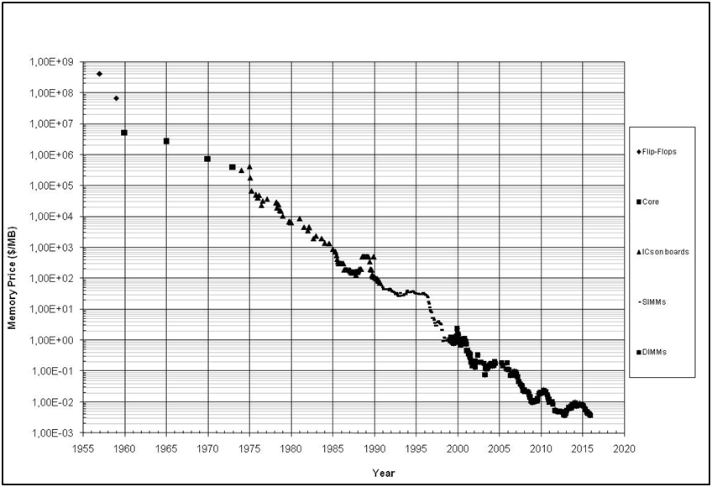
Το επιχείρημα αγνοεί τους θεμελιώδεις μηχανισμούς εξέλιξης της τεχνολογίας
Πιο συγκεκριμένα:
Όλες οι νέες τεχνολογίες απαιτούν τη στήριξη της Πολιτείας για την ωρίμανσή τους.
Η ωρίμανση αυτή εκφράζεται με μείωση του κόστους.
Η τιμή πώλησης ενός σκληρού δίσκου, σε ονομαστικές τιμές, το 1990 ισούταν περίπου με 7.760 $/GB ενώ σήμερα προσεγγίζει τα 0,04 $/GB (McCallum,2015).

Slide 27
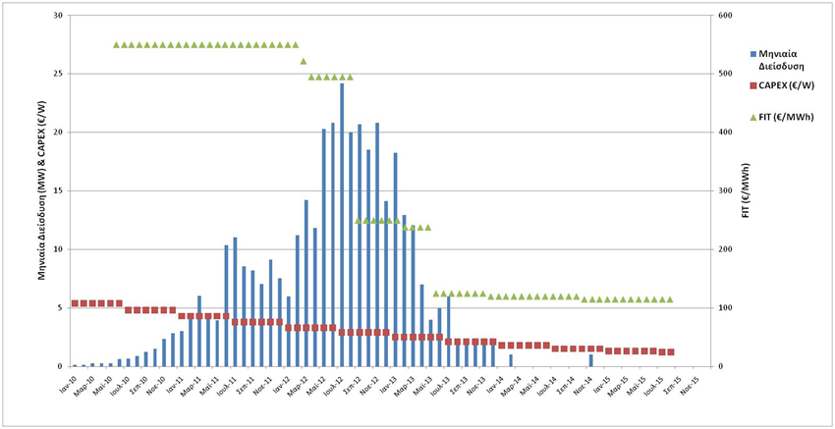
Η επιδότηση της νέας τεχνολογίας
Η αύξηση της εγκατεστημένης ισχύος που υποστηρίχθηκε από το μηχανισμό των εγγυημένων τιμών θα οδηγήσει στην τεχνολογική ωρίμανση και διάχυση μέσω:
της ανάπτυξης προγραμμάτων Έρευνας και Τεχνολογίας (Ε&Τ),
της δημιουργίας σωρευμένης εμπειρίας, καθώς και
της δημιουργίας οικονομιών κλίμακας.
Σχέση εγκατεστημένης ισχύος φ/β στέγης και μείωσης του κόστους εγκατάστασης.

Slide 28
Αποτίμηση του κοινωνικού οφέλους από την ωρίμανση της τεχνολογίας των φ/β στέγης
Για πρώτη φορά, διεθνώς, αποτιμήθηκε το κοινωνικό όφελος από την ωρίμανση της τεχνολογίας των φ/β στέγης μέσω της μεταβολής του LCOE (Levelised Cost of Energy). Για την περίοδο 2010-2014 αυτό ισούται με 311 €/MWh.
Το όφελος από την ωρίμανση της τεχνολογίας υποεκτιμάται αν υπολογιστεί μόνο σε διάστημα τεσσάρων χρόνων, μιας που «δρα» για πολύ μεγαλύτερο διάστημα. Επομένως, το συνολικό κοινωνικό όφελος που προκύπτει υπερκαλύπτει τη στήριξη για το έτος 2010 (έτος μεγαλύτερης εγγυημένης τιμής).

Slide 29
Στρεβλώσεις του μηχανισμού στήριξης των ΑΠΕ
Η αποτίμηση των περιβαλλοντικών ωφελειών που πραγματοποιήθηκε αποκαλύπτει σημαντικές στρεβλώσεις του μηχανισμού στήριξης των ΑΠΕ.
Χαρακτηριστικό παράδειγμα:
Οι μονάδες ΣΗΘΥΑ αποζημιώνονται με ίδια σχεδόν εγγυημένη τιμή (2014), ενώ παράγουν 6,5 φορές περισσότερες εκπομπές CO₂ (0,39 tn CO₂/MWh έναντι 0,06 tn CO₂/MWh), ακόμη και αν υπολογιστούν οι εκπομπές των οικιακών φ/β στη διάρκεια ζωής των εγκαταστάσεων.

Slide 30
Συμπεράσματα
Τα οικιακά φ/β παράγουν σημαντικά περιβαλλοντικά και κοινωνικά οφέλη, που υπερκαλύπτουν την ενίσχυση που θα ελάμβαναν αν δεν υπήρχαν μειώσεις, ακόμη και κάτω από τις συντηρητικότερες παραδοχές εκτίμησης.
Η μονομερής αλλαγή των όρων της επένδυσης δημιουργεί σημαντική ζημία στους μικροεπενδυτές των οικιακών φ/β, «παγιδεύοντάς» τους σε μια επένδυση που δεν θα είχαν κάνει αν γνώριζαν την εξέλιξη αυτή.
Η αθέτηση των υποχρεώσεων από πλευράς του Κράτους και υπονομεύει την εμπιστοσύνη των μικροεπενδυτών σε αυτό αλλά κυρίως στρεβλώνει τον ανταγωνισμό υπέρ περισσότερο ρυπογόνων μεθόδων παραγωγής ενέργειας με βλάβη του κοινωνικού συνόλου.

